Slide 1

Parcial número 2 Integrantes: Godoy Matias Marquez Federico

Slide 2

Temas
Funciones
Estructuras
Archivos en C
Algoritmos de ordenamiento (Inserción)
Punteros (Gestion Dinámica)
Modo Grafico

Slide 3
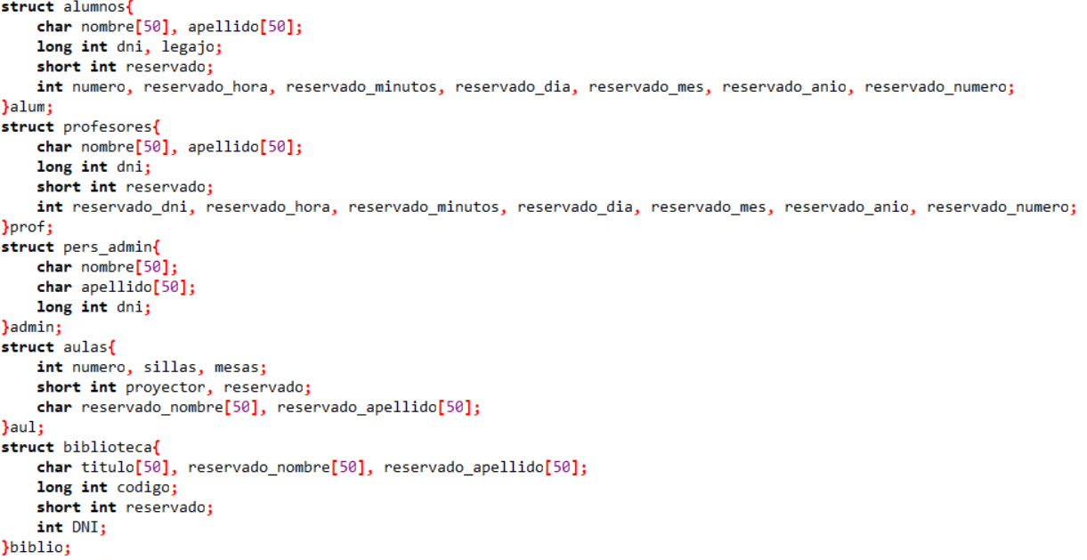
Estructuras

Slide 4
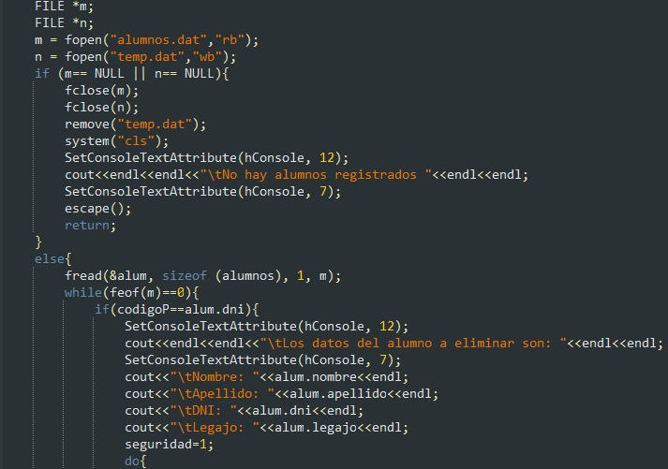
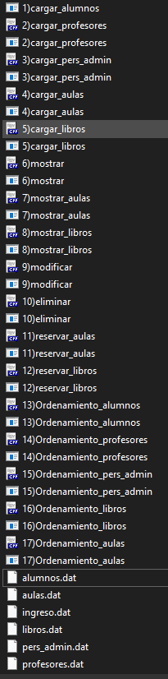
Archivos

Slide 5
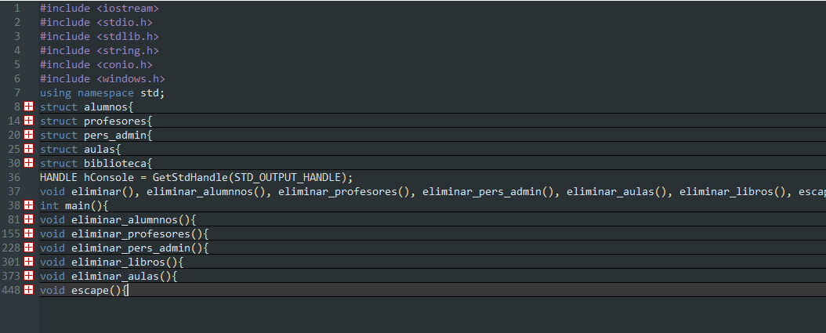
Funciones

Slide 6
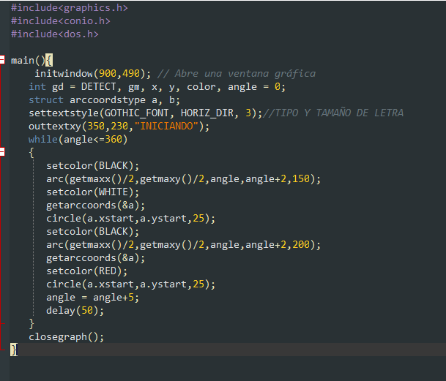

Parte grafica

Slide 7

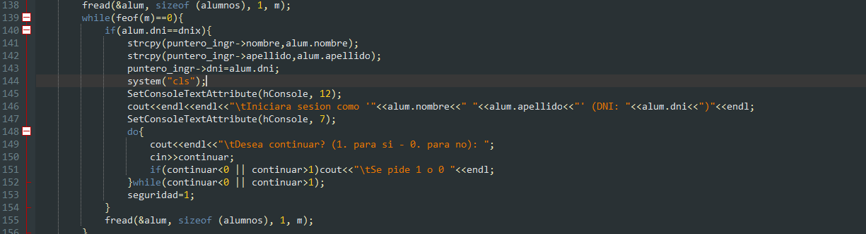
Punteros (gestion dinámica)

Slide 8
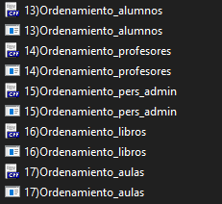
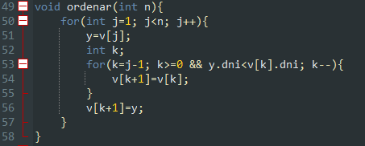
Algoritmos de ordenamiento (Inserción)

